Slide 1
نظم التشغيل المحاضرة رقم (3) الحاسب وبنية نظام التشغيل
د. أشرف الزبير محمد
كلية دراسات الحاسوب
جامعة افريقيا العالمية
3/19/2018
1

Slide 2
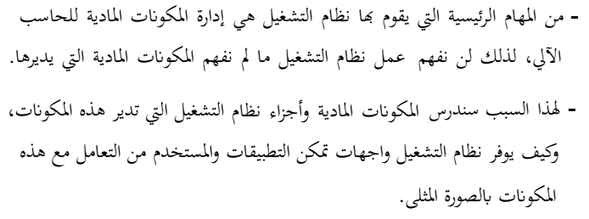
مقــــدمة
3/19/2018
2

Slide 3
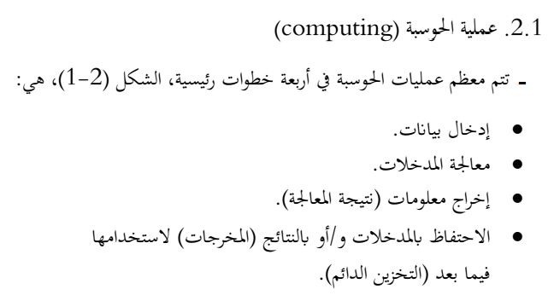
عملية الحوسبة
3/19/2018
3

Slide 4
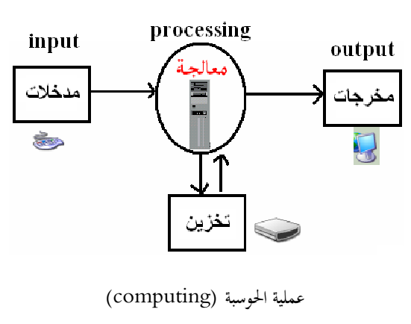
عملية الحوسبة
3/19/2018
4

Slide 5
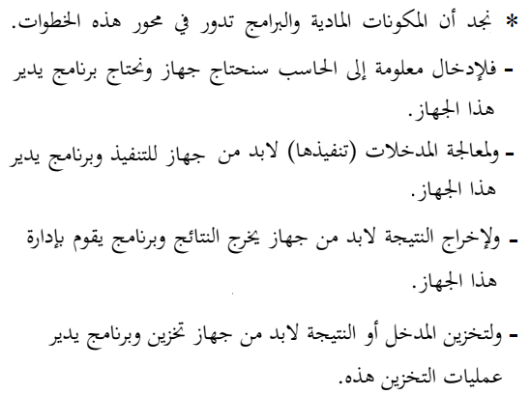
عملية الحوسبة
3/19/2018
5

Slide 6
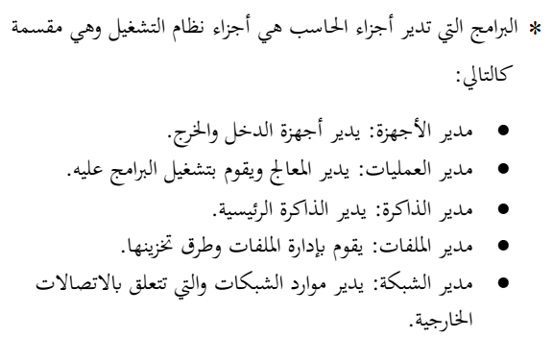
أجزاء الحاسب
3/19/2018
6

Slide 7
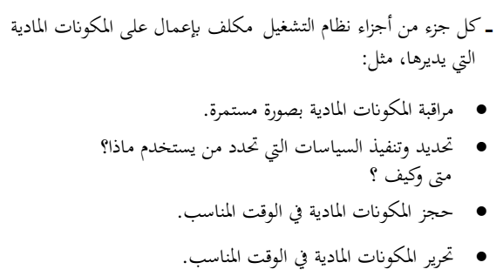
أجزاء الحاسب
3/19/2018
7

Slide 8
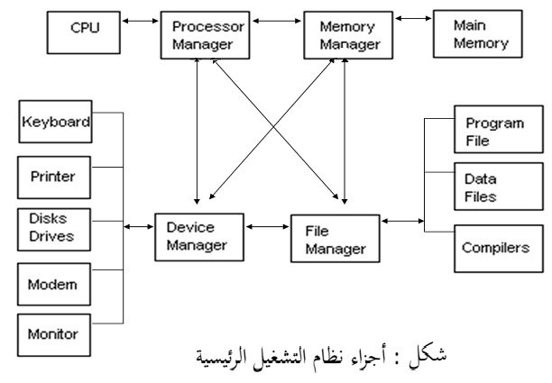
أجزاء نظام التشغيل
3/19/2018
8

Slide 9
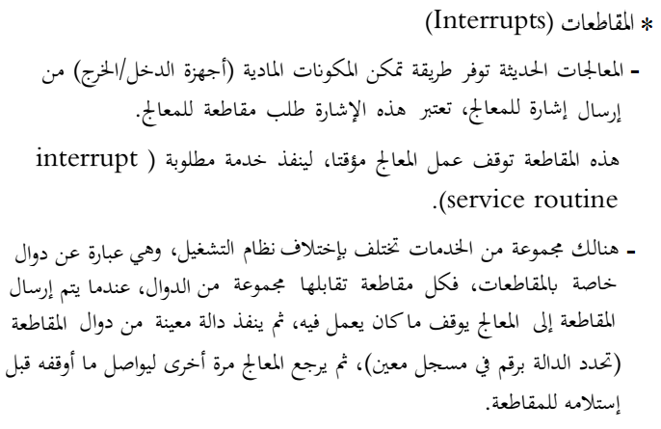
مفاهيم نظام التشغيل
3/19/2018
9

Slide 10
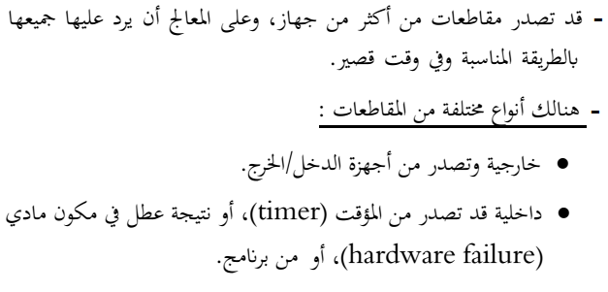
مفاهيم نظام التشغيل
3/19/2018
10

Slide 11
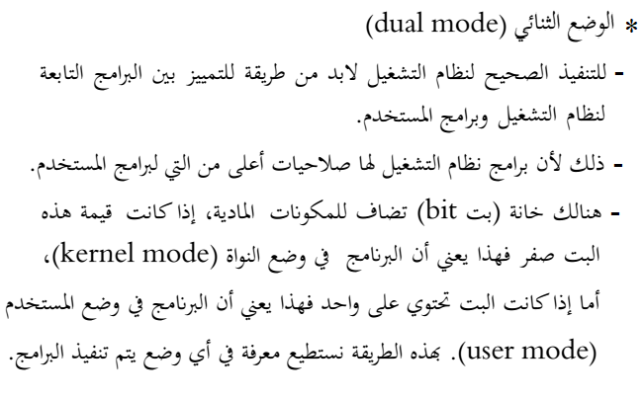
مفاهيم نظام التشغيل
3/19/2018
11

Slide 12
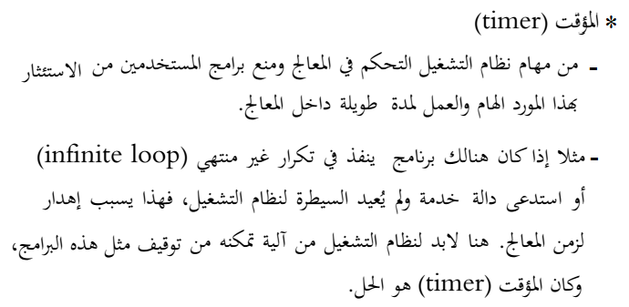
مفاهيم نظام التشغيل
3/19/2018
12

Slide 13
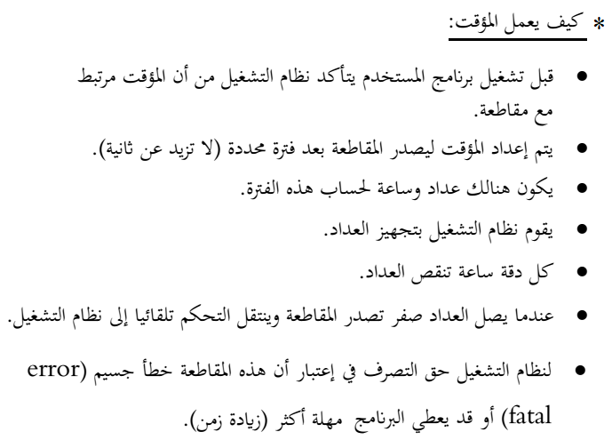
مفاهيم نظام التشغيل
3/19/2018
13

Slide 14
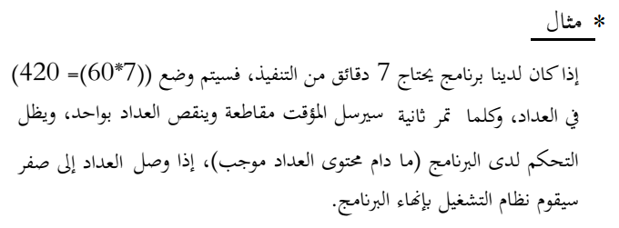
مفاهيم نظام التشغيل
3/19/2018
14

Slide 15
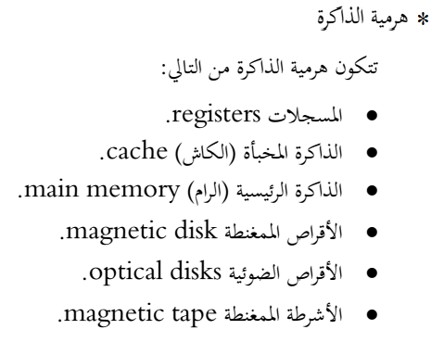
ذواكر الحاسب
3/19/2018
15

Slide 16
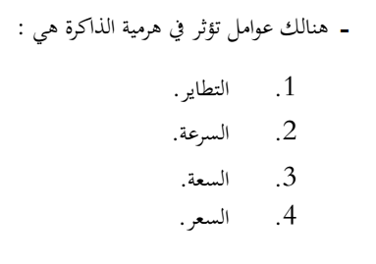
ذواكر الحاسب
3/19/2018
16

Slide 17
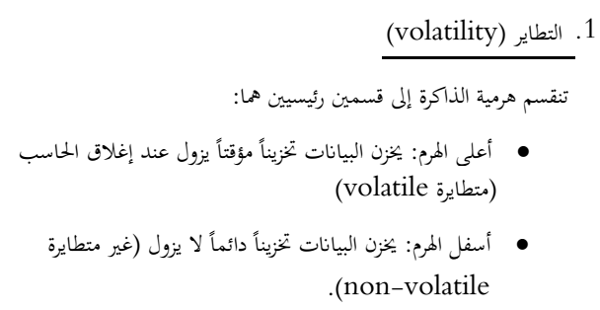
ذواكر الحاسب
3/19/2018
17

Slide 18
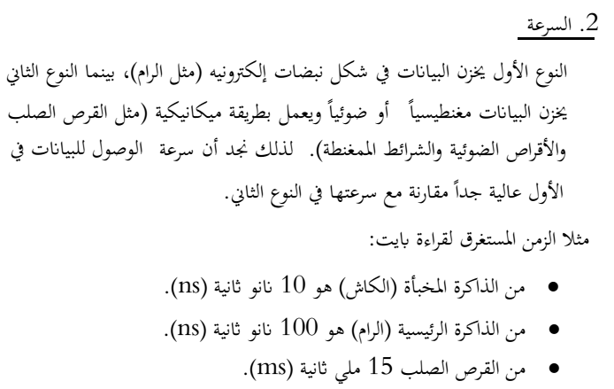
ذواكر الحاسب
3/19/2018
18

Slide 19
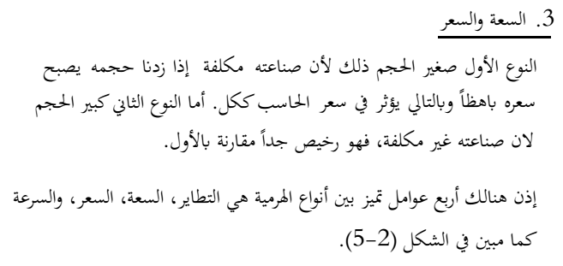
ذواكر الحاسب
3/19/2018
19

Slide 20
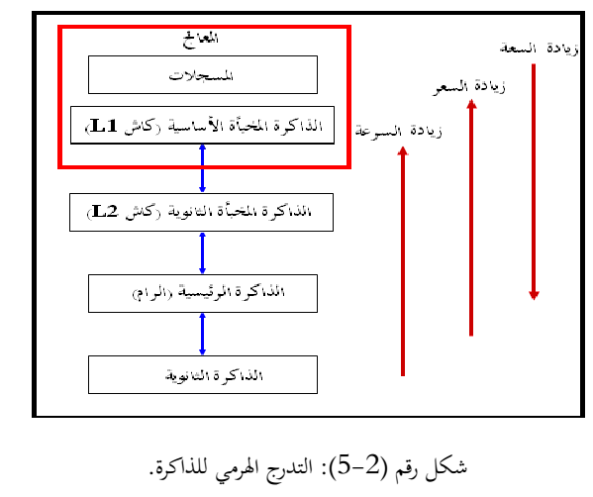
ذواكر الحاسب
3/19/2018
20

Slide 21
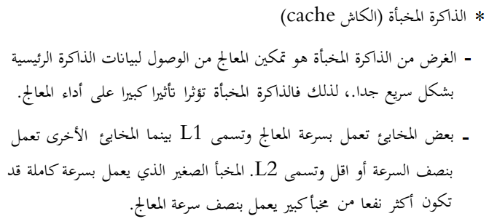
ذواكر الحاسب
3/19/2018
21

Slide 22
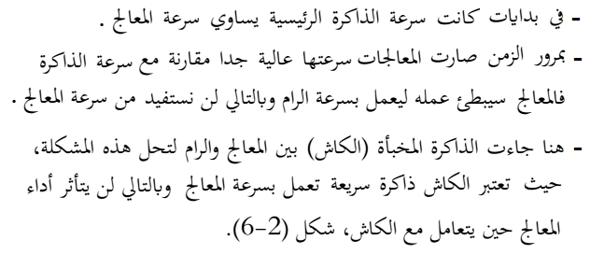
ذواكر الحاسب
3/19/2018
22

Slide 23
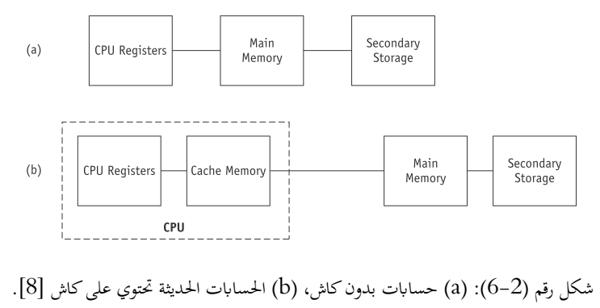
ذواكر الحاسب
3/19/2018
23

Slide 24
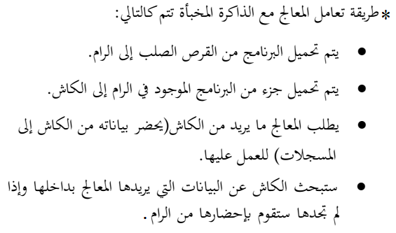
المعالجة في نظام التشغيل
3/19/2018
24

Slide 25
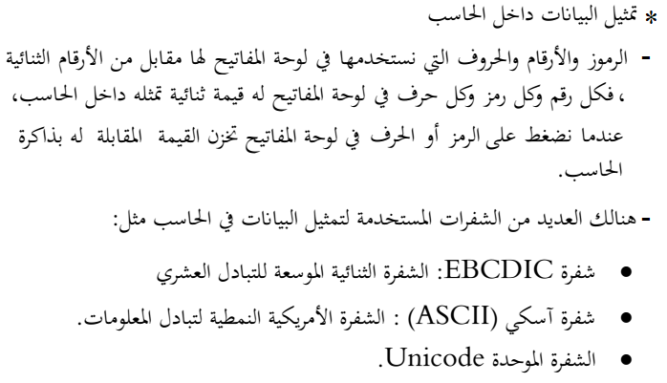
المعالجة في نظام التشغيل
3/19/2018
25

Slide 26
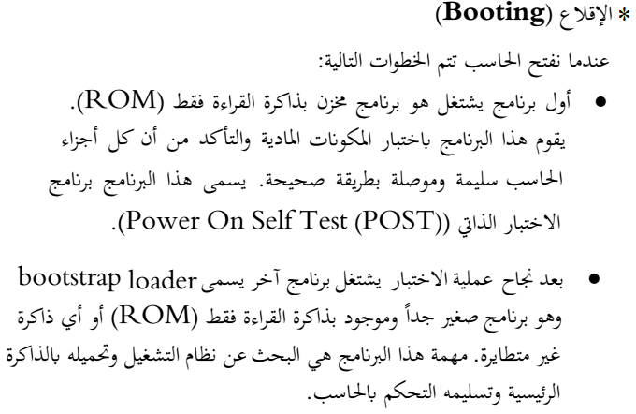
المعالجة في نظام التشغيل
3/19/2018
26

Slide 27
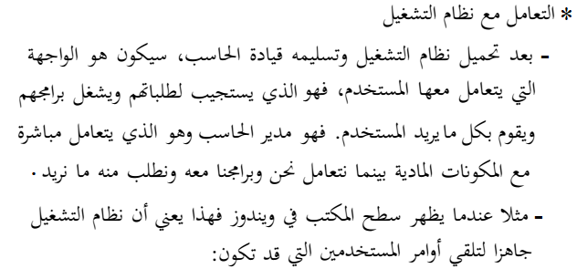
المعالجة في نظام التشغيل
3/19/2018
27

Slide 28
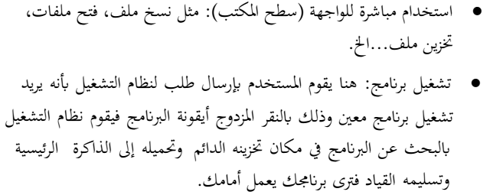
المعالجة في نظام التشغيل
3/19/2018
28

Slide 29
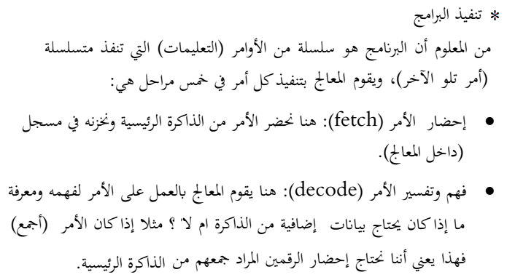
المعالجة في نظام التشغيل
3/19/2018
29

Slide 30
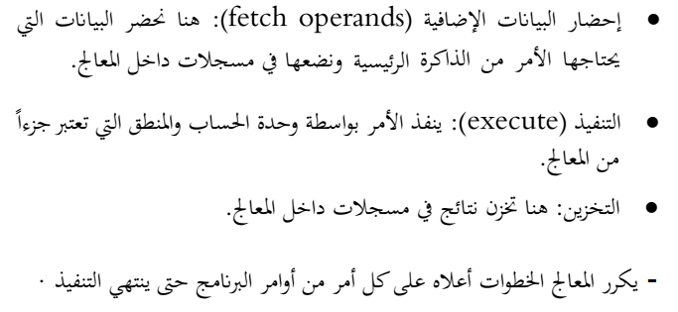
المعالجة في نظام التشغيل
3/19/2018
30

Slide 31

شكراً جزيلاً
أي سؤال
3/19/2018
31

